Slide 1
NIVEAU null · DEEL 8
De drie talen samen — Deel 8
BPMN, CMMN & DMN
BPMN, CMMN & DMN

Slide 2
Na vandaag kun je…
BEELD
Vijf leerdoelen uit de reader
Spreeknotitie: Kort.

Slide 3
Eén tekst, drie talen — die keuze maakten we al, impliciet
BEELD
Herinnering aan deel 1, opdracht 3
Spreeknotitie: Vandaag maken we die keuze expliciet en herhaalbaar.

Slide 4
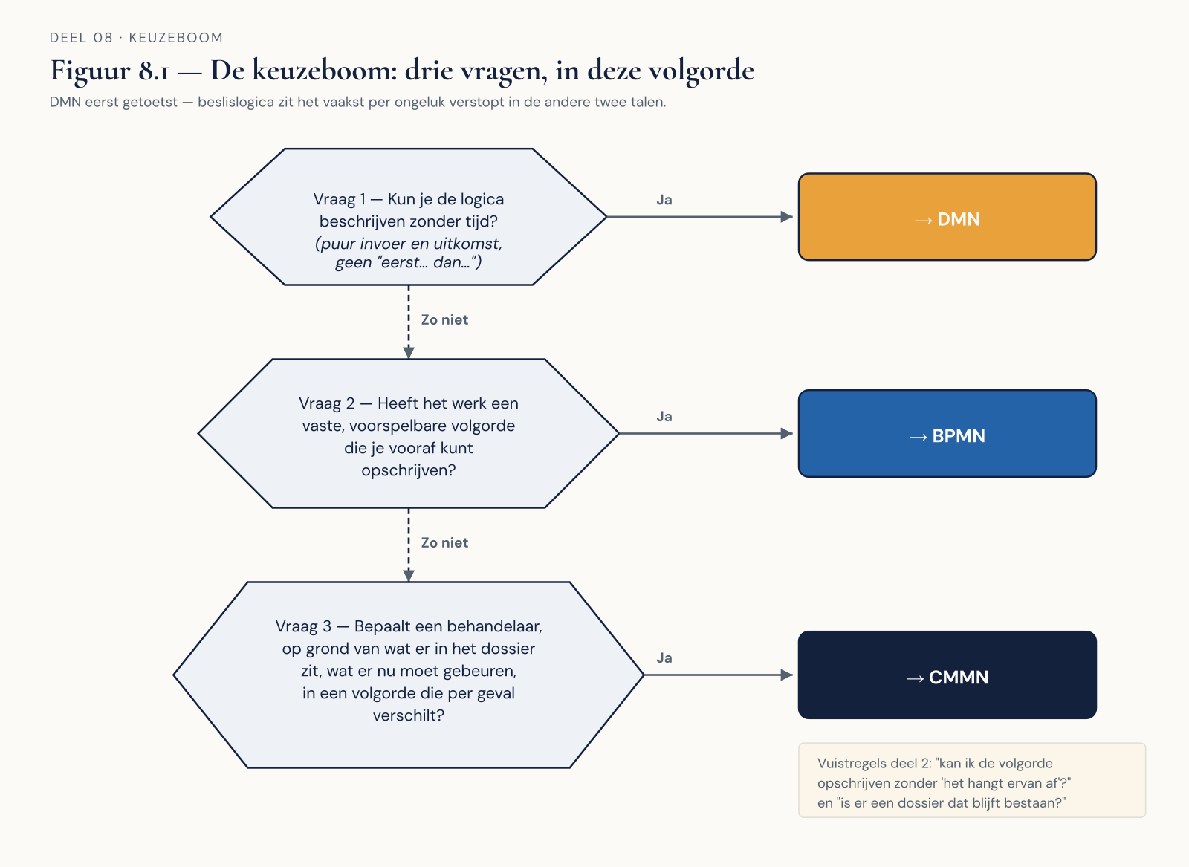
De keuzeboom
stroomschema
Spreeknotitie: DMN eerst — beslislogica zit het vaakst verstopt.

Slide 5
Beslissingen verstoppen zich in gateways en discretionary items
BEELD
Twee voorbeelden: een gateway met zeven condities, een discretionary item dat eigenlijk een berekening is
Spreeknotitie: Pas als de beslissingen eruit zijn, wordt de rest zichtbaar.

Slide 6
Doorloop de keuzeboom — vijf fragmenten
BEELD
Werkboekverwijzing, timer 20 minuten
Spreeknotitie: Individueel, plenair nabespreken. Fragment 2, 4, 5 horen bij dezelfde casus.

Slide 7
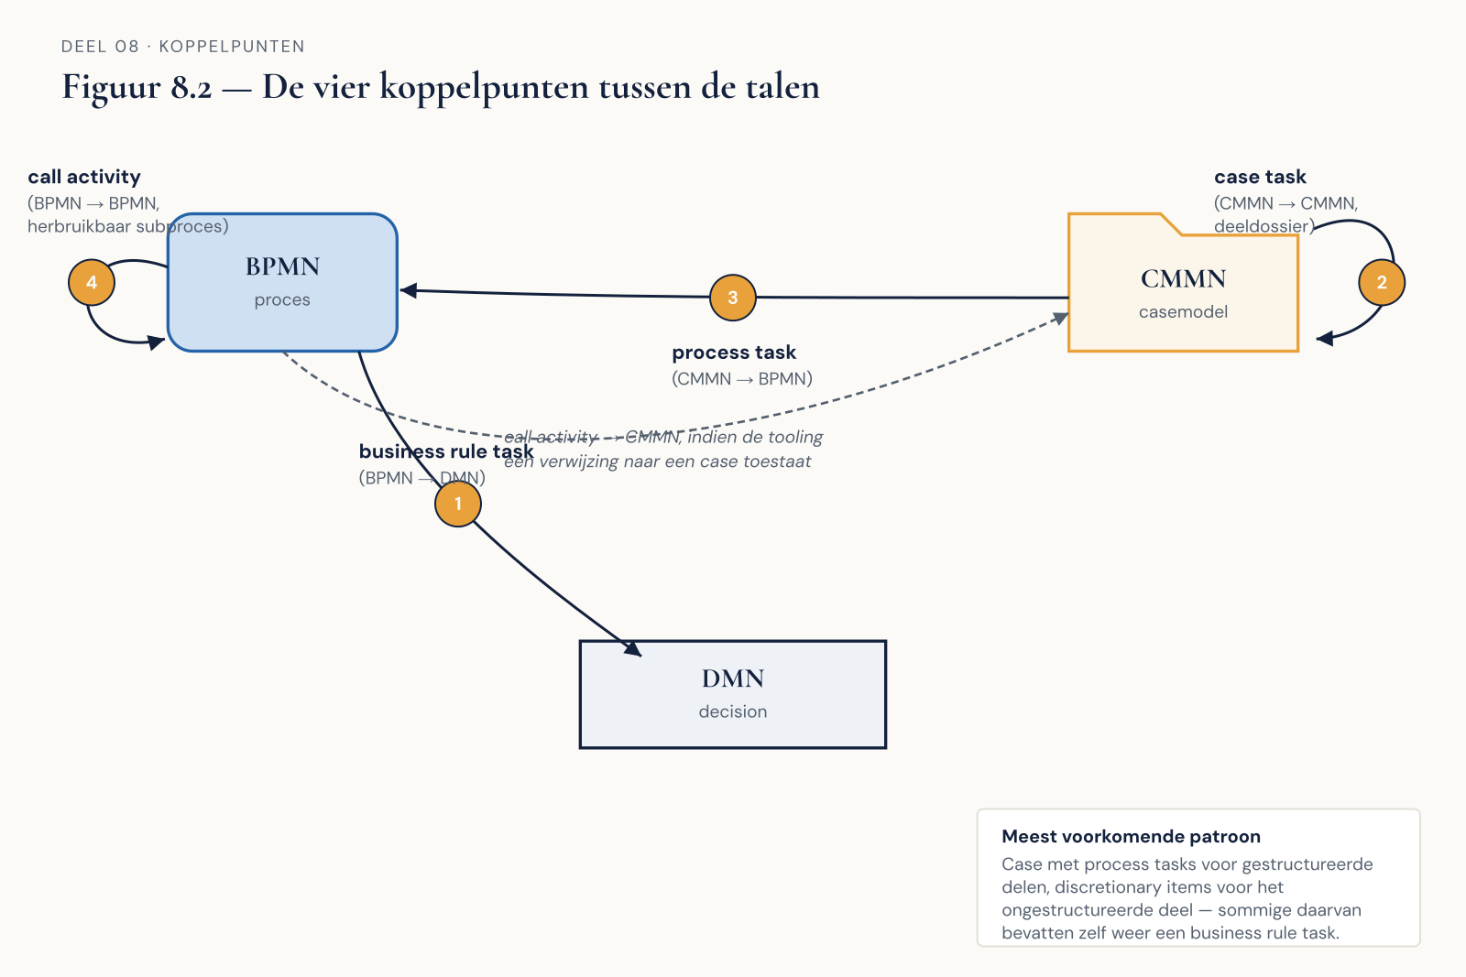
Business rule task · case task · process task · call activity
Figuur 8.2
Spreeknotitie: Elke taal kan naar elke andere verwijzen.

Slide 8
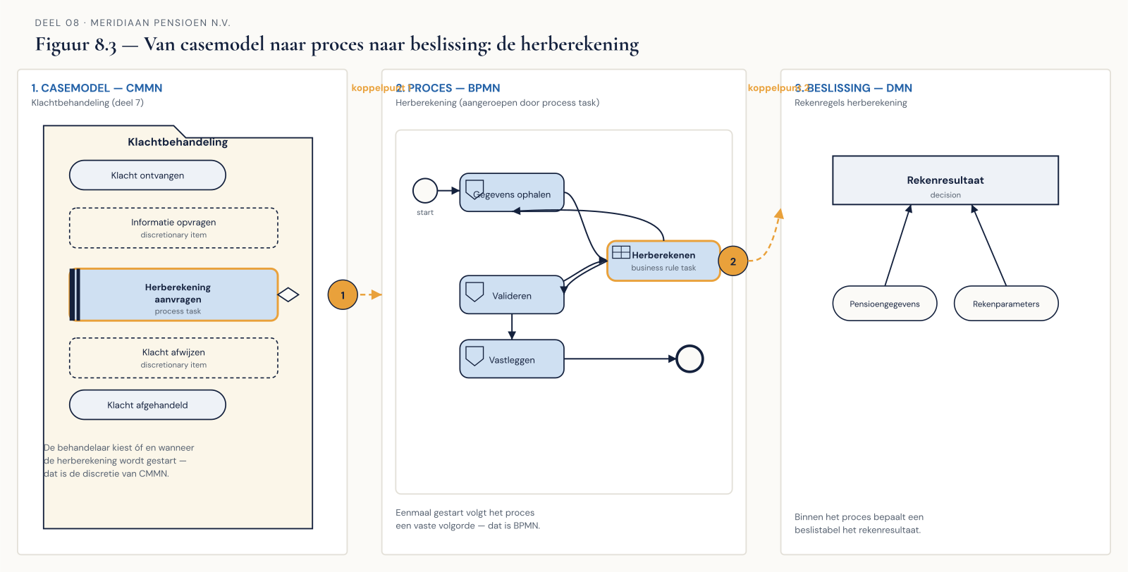
Case met process tasks, met daarin business rule tasks
opgebouwd in drie lagen
Spreeknotitie: Drie talen, één samenhangend geheel — dit is het beeld om te onthouden.

Slide 9
"Herberekening aanvragen" is meer dan één taak
volledig, met de Meridiaan-casus
Spreeknotitie: De behandelaar kiest (CMMN), het proces loopt vast (BPMN), de regel berekent (DMN).

Slide 10
Koppel je eigen modellen — casemodel, proces, decision
BEELD
Werkboekverwijzing, timer 40 minuten
Spreeknotitie: Individueel in Conductus. Dit is de kernopdracht van vandaag — niet inkorten.

Slide 11
Ad-hoc subprocess versus casemodel
BEELD
Twee tekeningen naast elkaar, oppervlakkig identiek
Spreeknotitie: Waar zit het verschil? Vraag het de zaal voordat je het toont.

Slide 12
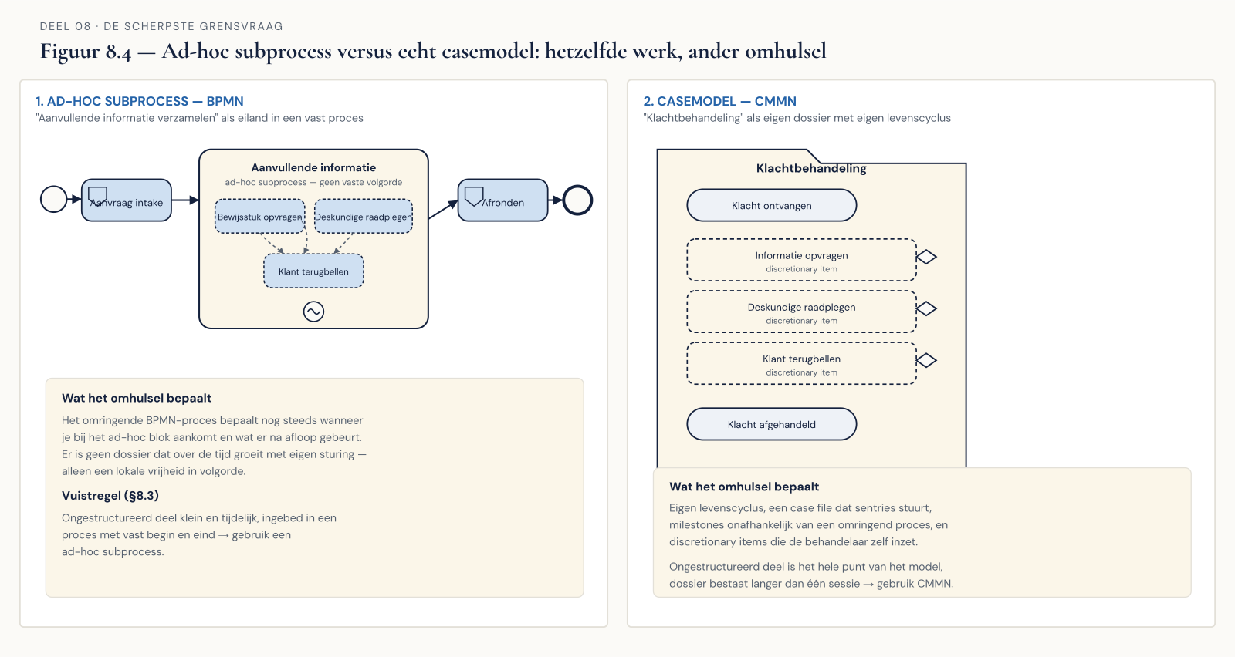
Wat zit er omheen?
Figuur 8.4
Spreeknotitie: Een casemodel heeft een eigen levenscyclus; een ad-hoc subprocess is een eiland in een verder vast proces.

Slide 13
Klein en tijdelijk → ad-hoc. Eigen levenscyclus → case.
BEELD
§8.3, laatste alinea als tekstslide
Spreeknotitie: Dezelfde vraag als deel 7, §7.1 — nu concreet toegepast.

Slide 14
Ad-hoc of case? Vier situaties
BEELD
Werkboekverwijzing, timer 25 minuten
Spreeknotitie: Tweetallen. Situatie 1 en 3 zijn bewust vergelijkbaar in omvang — laat zien dat omvang niet het criterium is.

Slide 15
Wat er misgaat als de keuze niet klopt
BEELD
Overzichtsslide met drie titels
Spreeknotitie: Introductie vóór de fragmenten.

Slide 16
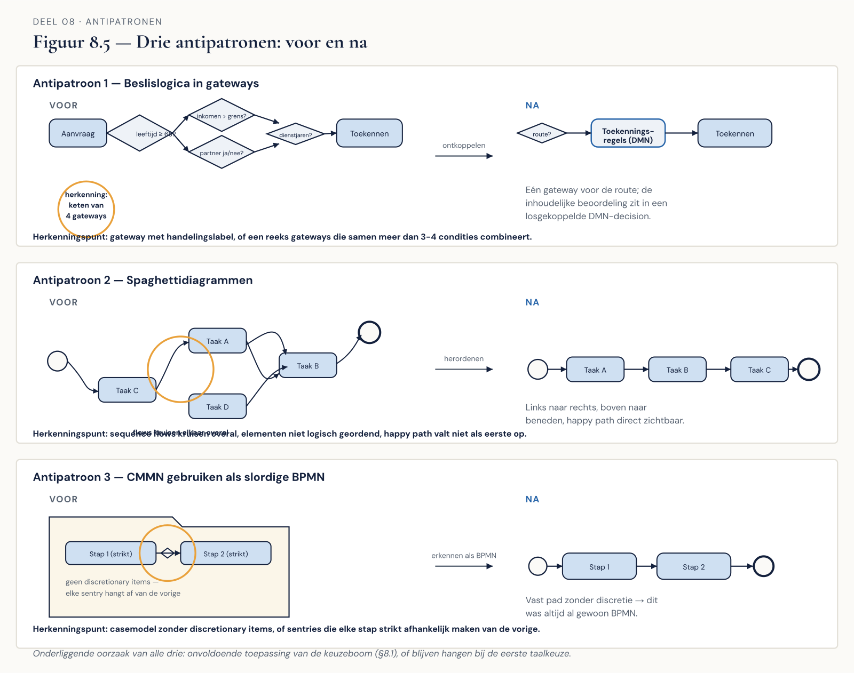
Beslislogica in gateways
deel 1 — zeven gateways op een rij
Spreeknotitie: Herhaling van deel 3 en 4, nu als antipatroon benoemd.

Slide 17
Het spaghettidiagram
deel 2 — kruisende flows, niveaus door elkaar
Spreeknotitie: Vaak het gevolg van drie soorten logica in één taal proppen.

Slide 18
CMMN als slordige BPMN
deel 3 — sentries die een vast pad afdwingen
Spreeknotitie: Het spiegelbeeld van antipatroon 1.

Slide 19
Vind het antipatroon — drie fragmenten
BEELD
Werkboekverwijzing, timer 20 minuten
Spreeknotitie: Individueel. Bespreek klassikaal de voorgestelde herzieningen.

Slide 20
Wat een opdrachtgever echt nodig heeft
BEELD
De drie diagrammen van Meridiaan naast elkaar, als één geheel gepresenteerd
Spreeknotitie: Niet drie losse modellen — één antwoord op "hoe behandelt Meridiaan dit?"

Slide 21
Niet: ken je alle drie de talen. Wel: kies je de juiste, en koppel je ze goed.
BEELD
Eén tekstslide
Spreeknotitie: Dit is de kernboodschap van het hele deel — herhaal hem expliciet aan het eind.

Slide 22
Stellingen
BEELD
Vier stellingen uit het werkboek
Spreeknotitie: Plenair, indien tijd.

Slide 23
Zeven talen-delen achter de rug, twee te gaan
BEELD
Tijdlijn van niveau 1, delen 1-8 gemarkeerd
Spreeknotitie: Korte stand van zaken.

Slide 24
Deel 9 — tooling en uitwisseling. Deel 10 — examentraining en capstone.
Spreeknotitie: Het model uit opdracht 2 vandaag is een directe basis voor de capstone in deel 10.

